Slide 1
Instituições e
Políticas de Regulação
Ano letivo 2024/2025
Aula 8 - 05/04/2025
Mestrado MPA
Susana Paulino

Slide 2
As entidades reguladores: características e modo de funcionamento

Slide 3

Enquadramento
Condições para a assistência financeira a Portugal* ficou condicionada a Memorando de Entendimento sobre as Condicionalidades de Política Económica – 17 de maio de 2011 - (Memorandum of Understanding – MoU) e do Contrato de Financiamento.
Antes da assinatura do MoU, Portugal cumpriu as ações prévias (prior actions) fixadas no Memorando de Políticas Económicas e Financeiras (Memorandum of Economic and Financial Policies – MEFP), que estão também incluídas no MoU.
* Em 8 de Abril de 2011, os Ministros do Eurogrupo e do ECOFIN emitiram uma declaração esclarecendo que o apoio financeiro da UE (mecanismo europeu de estabilização financeira – european financial stabilisation mechanism — EFSM) e da zona euro (facilidade europeia de estabilidade financeira - european financial stability facility — EFSF) seria providenciado na base de um programa político apoiado num condicionalismo rigoroso e negociado com as autoridades portuguesas, envolvendo devidamente os principais partidos políticos, pela Comissão Europeia em conjunto com o BCE e com o FMI. Para além do apoio da União Europeia via EFSM, os empréstimos do EFSF irão também contribuir para a assistência financeira. O Contrato de Empréstimo da contribuição do EFSF irá especificar que os seus desembolsos estão sujeitos ao cumprimento das condições deste Memorando.

Slide 4
Enquadramento
Ministros do Eurogrupo - O Eurogrupo é um órgão informal em que os ministros dos Estados-Membros pertencentes à área do euro debatem assuntos relacionados com as responsabilidades que partilham no que diz respeito ao euro.
Países que usam o Euro – Áustria, Bélgica, Chipre, Estónia, Finlândia, França, Alemanha, Grécia, Irlanda, Itália, Letónia, Lituânia, Luxemburgo, Malta, Países Baixos, Portugal, Eslováquia, Eslovénia, Espanha, Croácia
ECOFIN - O Conselho (Assuntos Económicos e Financeiros – ECOFIN) é responsável pela política da UE em três domínios principais: política económica, fiscalidade e regulamentação dos serviços financeiros. é constituído pelos ministros da Economia e das Finanças de todos os Estados-Membros. Participam também nas reuniões os comissários europeus competentes.
Troika - Comissão Europeia; BCE; FMI.

Slide 5
Enquadramento
Memorando de Entendimento sobre as Condicionalidades de Política Económica – maio de 2011
Referencias a entidades reguladoras
Liberalização dos mercados de electricidade e gás
5.2. Transpor o Terceiro Pacote de Energia da União Europeia até ao final de Junho de 2011, o que garantirá a independência da autoridade reguladora nacional e todos os poderes previstos no pacote.
Telecomunicações e Serviços Postais
Objectivos
Aumentar a concorrência no mercado, através da redução de barreiras à entrada; garantir o acesso à rede/ infra‐estrutura; reforçar os poderes da Autoridade Reguladora Nacional.
Telecomunicações
O Governo irá:
5.16. Assegurar uma concorrência mais efectiva no sector, transpondo a nova directiva relativa ao enquadramento regulamentar das comunicações electrónicas na UE (Directiva de Melhor Regulação), que aumentará (entre outros) a independência da Autoridade Reguladora Nacional. [T2‐ 2011]
Serviços Postais
O Governo irá:
5.20. Continuar a liberalização do sector postal com a trnsposição da Terceira Directiva Postal, assegurando assim que os poderes e a independência da Autoridade Reguladora Nacional são apropriados, tendo em conta o aumento das suas funções de controlo de preços e custos. [T3‐2011]

Slide 6
Enquadramento
Memorando de Entendimento sobre as Condicionalidades de Política Económica – maio de 2011
Referencias a entidades reguladoras
Sector ferroviário
5.23. Transpor os Pacotes da UE para o sector ferroviário e em particular: [T3‐2011]
Reforçar a independência da entidade reguladora dos caminhos‐de‐ferro, incluindo o reforço da sua capacidade administrativa em termos de decisão, de poderes de execução e de recursos humanos;
iv. Realizar uma racionalização da rede e criar incentivos efectivos no sentido de o gestor da infra‐estrutura reduzir os seus custos, sendo atribuída à entidade reguladora uma função de controlo;
Concorrência, contratos públicos e ambiente empresarial
Objectivos
Assegurar condições concorrenciais equitativas e minimizar comportamentos abusivos de procura de rendimentos (rent‐seeking behaviours), reforçando a concorrência e os reguladores sectoriais; eliminar os direitos especiais do Estado em empresas privadas (golden shares); reduzir a carga administrativa das empresas; garantir processos de contratação pública justos; melhorar a eficácia dos instrumentos existentes relativos à promoção das exportações e ao acesso a financiamento e apoiar a reafectação de recursos face ao sector transaccionável.

Slide 7
Enquadramento
Memorando de Entendimento sobre as Condicionalidades de Política Económica – maio de 2011
Referencias a entidades reguladoras
7.21. Garantir que as Autoridades Reguladoras Nacionais (ARN) têm a independência e os recursos necessários para exercer as suas responsabilidades. [T1‐2012] Nesse sentido:
i. Elaborar um relatório independente (por especialistas reconhecidos internacionalmente) sobre as responsabilidades, recursos e características que determinam o nível de independência das principais ARN. O relatório indicará as práticas de nomeação, as responsabilidades, a independência e os recursos de cada ARN em relação à melhor prática internacional. Abrangerá igualmente o âmbito da actividade dos reguladores sectoriais, os seus poderes de intervenção, bem como os mecanismos de coordenação com a Autoridade da Concorrência; [T4‐2011]
ii. Com base no relatório, apresentar uma proposta para implementar as melhores práticas internacionais identificadas, a fim de reforçar a independência dos reguladores onde necessário e em plena observância da legislação comunitária. [T4‐2011]

Slide 8
Enquadramento
Lei n.º 67/2013, de 28 de agosto - Lei-quadro das entidades administrativas independentes com funções de regulação da atividade económica dos setores privado, público e cooperativo
Alterações
- 4ª versão - a mais recente (Lei n.º 75-B/2020, de 31/12)
- 3ª versão (Lei n.º 71/2018, de 31/12)
- 2ª versão (Lei n.º 12/2017, de 02/05)
A lei-quadro estabelece os princípios e as normas por que se regem as entidades administrativas independentes com funções de regulação e de promoção e defesa da concorrência respeitantes às atividades económicas dos setores privado, público, cooperativo e social.

Slide 9
Enquadramento
Lei n.º 67/2013, de 28 de agosto - Lei -quadro das entidades administrativas independentes com funções de regulação da atividade económica dos setores privado, público e cooperativo
Considera como entidades reguladoras já existentes:
Instituto de Seguros de Portugal - Autoridade de Supervisão de Seguros e Fundos de Pensões https://www.asf.com.pt/
Comissão do Mercado de Valores Mobiliários https://www.cmvm.pt/PInstitucional/
Autoridade da Concorrência https://www.concorrencia.pt/pt
Entidade Reguladora dos Serviços Energéticos https://www.erse.pt/inicio/
Autoridade Nacional de Comunicações (ICP — ANACOM) - Autoridade Nacional de Comunicações https://www.anacom.pt/
Autoridade Nacional da Aviação Civil https://www.anac.pt/vPT/Generico/Paginas/Homepage00.aspx
Instituto da Mobilidade e dos Transportes, I. P. (IMT, I. P.), nas suas atribuições em matéria de regulação,
de promoção e defesa da concorrência no âmbito dos transportes terrestres, fluviais e marítimos - Autoridade
da Mobilidade e dos Transportes https://www.amt-autoridade.pt/
Entidade Reguladora dos Serviços de Águas e Resíduos https://www.ersar.pt/
Entidade Reguladora da Saúde https://www.ers.pt/pt/
Esta lei-quadro não se aplica ao Banco de Portugal e à Entidade Reguladora para a Comunicação Social, que se regem por legislação própria.

Slide 10
Função das EAI - regulação e promoção e defesa da concorrência respeitantes às atividades económicas dos setores privado, público, cooperativo e social
Natureza - pessoas coletivas de direito público, com a natureza de entidades administrativas independentes, com atribuições em matéria de regulação da atividade económica, de defesa dos serviços de interesse geral, de proteção dos direitos e interesses dos consumidores e de promoção e defesa da concorrência dos
setores privado, público, cooperativo e social.
Requisitos
a) Dispor de autonomia administrativa e financeira;
b) Dispor de autonomia de gestão;
c) Possuir independência orgânica, funcional e técnica;
d) Possuir órgãos, serviços, pessoal e património
próprio;
e) Ter poderes de regulação, de regulamentação, de
supervisão, de fiscalização e de sanção de infrações;
f) Garantir a proteção dos direitos e interesses dos consumidores.

Slide 11
Regime
A lei da EAI define:
Princípios de gestão – art. 4.º
Regime jurídico aplicável - art. 5.º e seguintes
Linhas de funcionamento e atuação
Composição de designação do Conselho de Administração
Dever de reserva
Incompatibilidades e impedimentos
Duração e cessação do mandato
Poderes e procedimentos
Independência, responsabilidade, transparência e proteção do consumidor

Slide 12
Conselho de Administração
São escolhidos de entre indivíduos com reconhecida idoneidade, competência técnica, aptidão, experiência profissional e formação adequadas ao exercício das respetivas funções, competindo a sua indicação ao membro do Governo responsável pela principal área de atividade económica sobre a qual incide a atuação da entidade reguladora.
Os membros do conselho de administração não podem fazer declarações ou comentários sobre processos em curso ou questões concretas relativas a entidades sobre os quais atua a respetiva entidade reguladora, salvo para defesa da honra ou para a realização de outro interesse legítimo.
Exercem as suas funções em regime de exclusividade
Depois da cessação do seu mandato e durante um período de dois anos os membros do conselho de administração não podem estabelecer qualquer vínculo ou relação contratual com as empresas, grupos de empresas ou outras entidades destinatárias da atividade da respetiva entidade reguladora, tendo direito no referido período a uma compensação equivalente a 1/2 do vencimento mensal.

Slide 13
Caso prático 1 – Analisar o nível de verificação do n.º 2 do artigo 17.º da lei das ER

Slide 14
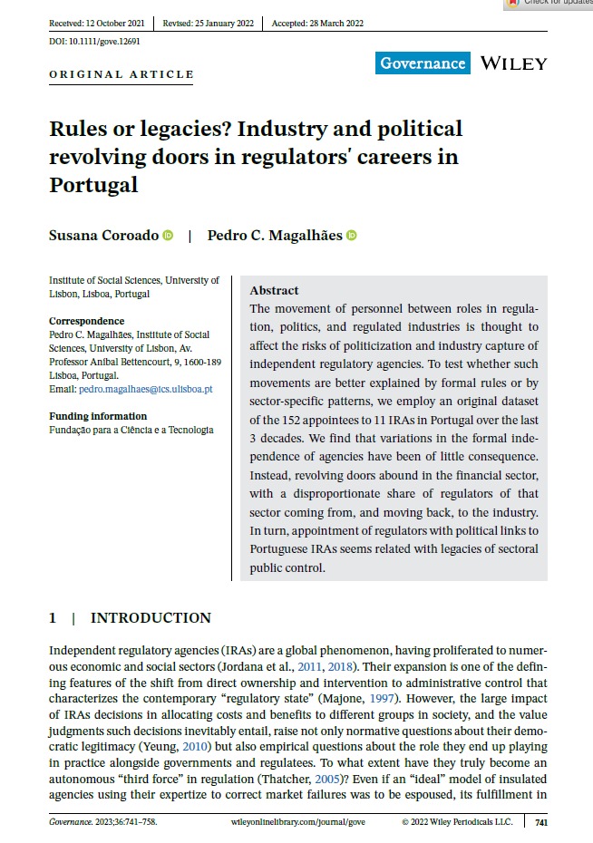
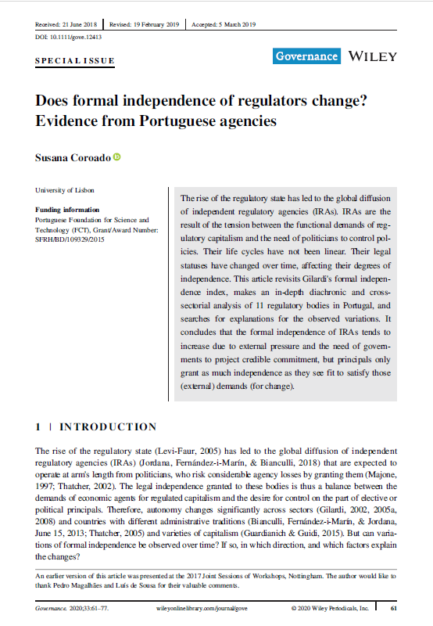
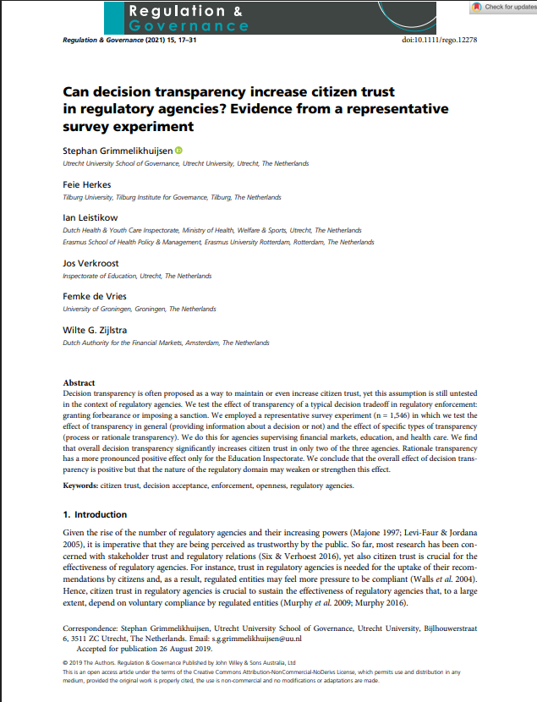
Preparação para a próxima aula
Artigo 1
Artigo 2
Artigo 3

